Slide 1

ЧТО НУЖНО ЗНАТЬ О ПЕРСОНАЛЬНЫХ ДАННЫХ?
Управление Роскомнадзора по Иркутской области
г. Иркутск,
ул. Халтурина, д. 7
http://38.rkn.gov.ru

Slide 2
Роскомнадзор
^{РАССМАТРИВАЕТ}
^{ЖАЛОБЫ}
^{ХОДИТ}
^{НА ПРОВЕРКИ}
^{ВЕДЕТ РЕЕСТР}
^{ОПЕРАТОРОВ}
^{ВЕДЕТ РЕЕСТР}
^{БЛОКИРОВКИ САЙТОВ}

Slide 3
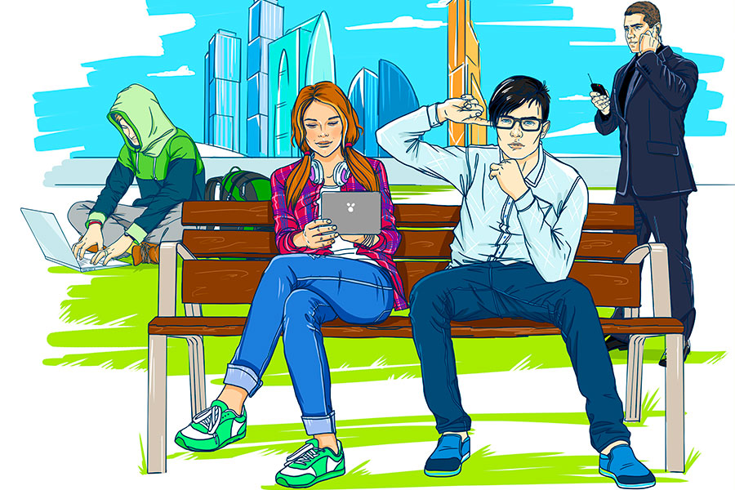
ЧТО ТАКОЕ ПЕРСОНАЛЬНЫЕ ДАННЫЕ?
Персональные данные представляют собой информацию о конкретном человеке. Это те данные, которые позволяют нам узнать человека в толпе, идентифицировать и определить как конкретную личность.

Slide 4
СОСТОЯНИЕ ЗДОРОВЬЯ
ПЕРСОНАЛЬНЫЕ
ДАННЫЕ
НОМЕР ВАШИХ ДОКУМЕНТОВ
ФАМИЛИЯ, ИМЯ,
ДАТА РОЖДЕНИЯ,
НОМЕР ТЕЛЕФОНА
ОТПЕЧАТКИ ПАЛЬЦЕВ,
ФОТОГРАФИЯ

Slide 5
БИОМЕТРИЧЕСКИЕ ПЕРСОНАЛЬНЫЕ ДАННЫЕ
Отпечаток пальца, рисунок радужной
оболочки глаза, код ДНК, слепок голоса и пр.
СПЕЦИАЛЬНЫЕ ПЕРСОНАЛЬНЫЕ ДАННЫЕ
Расовая или национальная принадлежность, политические взгляды, религиозные или философские убеждения, состояние здоровья и пр.
ПЕРСОНАЛЬНЫЕ ДАННЫЕ
Фамилия, имя, отчество, дата рождения,
место рождения, место жительства,
номер телефона, адрес электронной почты

Slide 6




БИОМЕТРИЧЕСКАЯ
ИДЕНТИФИКАЦИЯ
ОК, ГУГЛ…
СИРИ, СКАЖИ…
ОНЛАЙН-ПОКУПКИ
УМНЫЕ
ЧАСЫ
СОЦИАЛЬНЫЕ СЕТИ
ВИДЕОХОСТИНГИ
САЙТЫ ЗНАКОМСТВ
МОБИЛЬНЫЕ
ПРИЛОЖЕНИЯ

Slide 7

КРАЖА
ИМУЩЕСТВА
ФЕЙКОВЫЙ
АККАУНТ
НАВЯЗЧИВАЯ РЕКЛАМА
И ЗВОНКИ
МОГУТ СОБРАТЬ И ПРОДАТЬ
ИНФОРМАЦИЮ О ТЕБЕ
ТВОИ ФОТО И ВИДЕО
СКОПИРУЮТ БЕЗ РАЗРЕШЕНИЯ
ТЫ МОЖЕШЬ СТАТЬ
ОБЪЕКТОМ СЛЕЖКИ

Slide 8
Не используй способ разблокировки телефона
через ОТПЕЧАТОК ПАЛЬЦА или FACE ID
Не используй способ разблокировки телефона
через ОТПЕЧАТОК ПАЛЬЦА или FACE ID
Не играй в игры, при использовании которых нужно разрешить
ДОСТУП К ТЕЛЕФОННОЙ КНИГЕ, ГАЛЕРЕЕ, ГЕОЛОКАЦИИ
Не играй в игры, при использовании которых нужно разрешить
ДОСТУП К ТЕЛЕФОННОЙ КНИГЕ, ГАЛЕРЕЕ, ГЕОЛОКАЦИИ
Установи НАСТРОЙКИ ПРИВАТНОСТИ для своего профиля
в социальной сети
Установи НАСТРОЙКИ ПРИВАТНОСТИ для своего профиля
в социальной сети
ЗАПРЕЩАЙ ДОСТУП мобильных приложений к информации,
хранящейся в твоем телефоне
ЗАПРЕЩАЙ ДОСТУП мобильных приложений к информации,
хранящейся в твоем телефоне
Заведи ВТОРОЙ АДРЕС ЭЛЕКТРОННОЙ ПОЧТЫ
для видеохостингов и т.д.
Заведи ВТОРОЙ АДРЕС ЭЛЕКТРОННОЙ ПОЧТЫ
для видеохостингов и т.д.
Если ты прокладывал маршрут при помощи google-карт,
не забудь по прибытию в пункт назначения , ОТКЛЮЧИТЬ
ПЕРЕДАЧУ ГЕОДАННЫХ в настройках телефона
Если ты прокладывал маршрут при помощи google-карт,
не забудь по прибытию в пункт назначения , ОТКЛЮЧИТЬ
ПЕРЕДАЧУ ГЕОДАННЫХ в настройках телефона
НЕ УКАЗЫВАЙ в интернете, мобильных приложений свою ГЕОЛОКАЦИЮ
НЕ УКАЗЫВАЙ в интернете, мобильных приложений свою ГЕОЛОКАЦИЮ

Slide 9
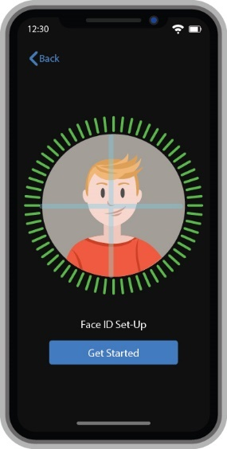
Как защитить персональные данные в Сети «Интернет»
1. Ограничьте объем информации о себе, находящейся в
Интернете. Удалите лишние фотографии, видео, адреса,
номера телефонов, дату рождения, сведения о родных и
близких и иную личную информацию.
2. Не отправляйте видео и фотографии людям, с которыми
вы познакомились в Интернете и не знаете их в реальной
жизни.
3. Отправляя кому-либо свои персональные данные или
конфиденциальную информацию, убедитесь в том, что
адресат — действительно тот, за кого себя выдает.
4. Используйте только сложные пароли, разные для разных
учетных записей и сервисов.

Slide 10
продолжаем…
5. Заведите себе два адреса электронной почты — частный, для переписки (приватный и малоизвестный, который вы никогда не публикуете в общедоступных источниках), и публичный — для открытой деятельности (форумов, чатов и так далее).
6. Не выкладывайте личную информацию (совместные фотографии, видео, иные данные) о ваших друзьях в Интернет без их разрешения.
Прежде чем разместить информацию о друзьях в Сети, узнайте, не возражают ли они, чтобы вы выложили данные.

Slide 11
Как защитить гаджеты от вредоносных программ
Установите на гаджеты специальные почтовые фильтры и антивирусные программы. Они могут предотвратить, как прямые атаки злоумышленников, так и атаки, использующие вредоносные приложения.
Используйте только лицензионные программы. Чаще всего вирусами бывают заражены пиратские копии программ.
Используйте проверенные сайты.
Систематически проверяйте свои домашние компьютеры на наличие вирусов.
Делайте резервную копию важных данных.
Периодически меняйте пароли от электронной почты, социальных сетей, форумов и пр.

Slide 12
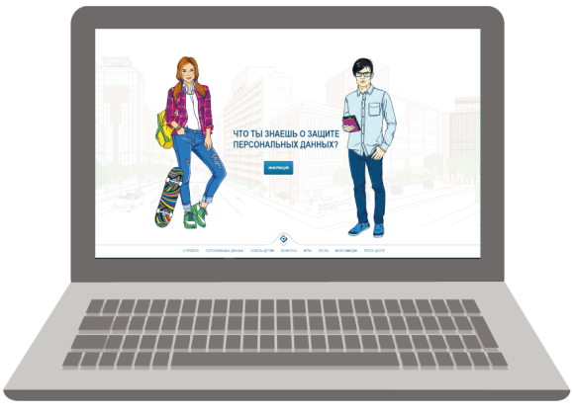
Предоставляя свои данные в Интернете, знай!
Оператор, осуществляющий сбор персональных данных с использованием информационно-телекоммуникационных сетей, обязан опубликовать в соответствующей информационно-телекоммуникационной сети документ, определяющий его политику в отношении обработки персональных данных, и сведения о реализуемых требованиях к защите персональных данных, а также обеспечить возможность доступа к указанному документу с использованием средств соответствующей информационно-телекоммуникационной сети.

Slide 13
Проверяй, на что соглашаешься
Субъект персональных данных принимает решение о предоставлении его персональных данных и дает согласие на их обработку свободно, своей волей и в своем интересе.
Согласие на обработку персональных данных должно быть конкретным, информированным и сознательным.
Согласие на обработку персональных данных может быть отозвано субъектом персональных данных.

Slide 14
Береги свои ПЕРСОНАЛЬНЫЕ ДАННЫЕ!

Slide 15
Управление Федеральной службы по надзору в сфере связи, информационных технологий и массовых коммуникаций
по Иркутской области
Спасибо за внимание!
Начальник отдела прав субъектов
персональных данных и правовой
работы:
Савченко Александр Леонидович
Иркутск
2022

